Slide 1

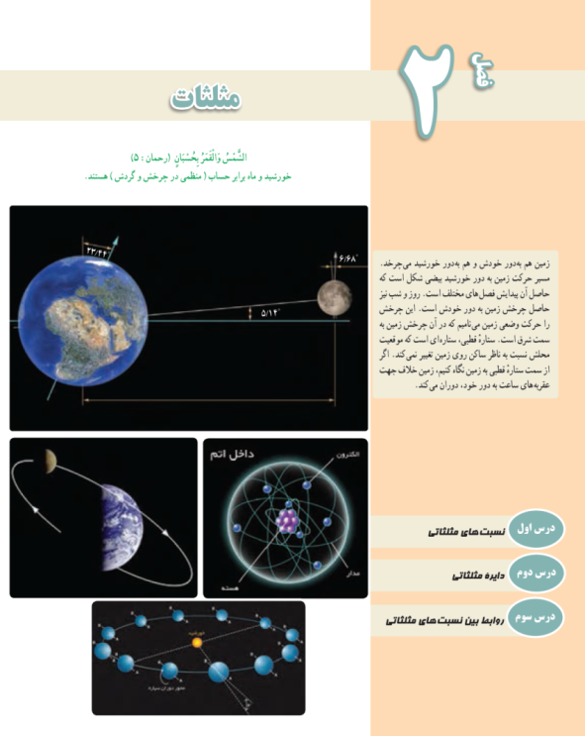
مثلثات

Slide 2

نقشه مفهومی
نسبت اضلاع دو مثلث قائم الزاویه متشابه و رابطه آن با زاویه‌های مثلث
دایره مثلثاتی و نسبتهای مثلثاتی یک زاویه
دلخواه
نسبتهای مثلثاتی یک زاویه
حاده
شیب خط و تانژانت زاویه
Sinx
cosx
tanx
cotx
روابط بین نسبتهای مثلثاتی
اتحادهای مثلثاتی

Slide 3

آشنایی با نسبتهای مثلثاتی یک زاویه حاده با استفاده از مثلث قائم الزاویه، از طریق محاسبه مستقیم.
محاسبه تقریبی نسبتهای مثلثاتی یک زاویه با استفاده از رسم آن به کمک خط کش و نقاله و تشکیل مثلث قائم الزاویه
ایجاد مهارت در استفاده از نسبتهای مثلثاتی در حل مسأله مربوطه در زندگی روزمره و کار با مقادیر تقریبی
آشنایی با استفاده از ماشین حساب در محاسبه نسبتهای مثلثاتی یک زاویه
آشنایی با روش محاسبه نسبتهای مثلثاتی زاویه‌های 30 و 45و 60.
درک این مفهوم که در مثلثهای متشابه قائم الزاویه نسبت اضلاع ثابت است.

Slide 4
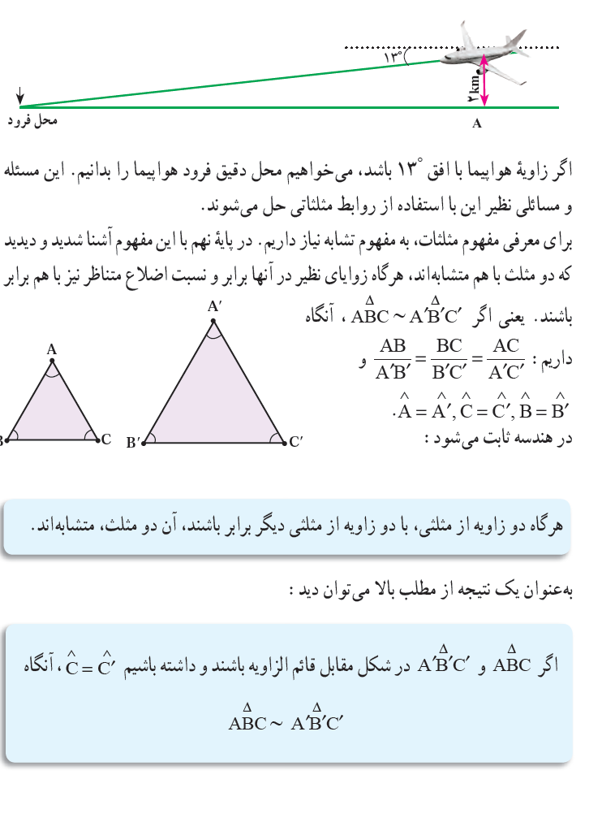
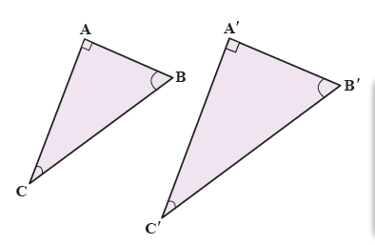

Slide 5
چرا مثلثات؟
مسایل انگیزشی
شیب جاده ای
فرود هواپیما
نقش زاویه در دنیای مولکولی مثل زاویه آبگریزی و ...

Slide 6
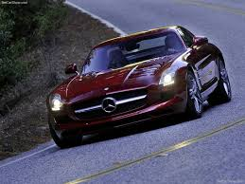
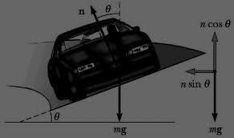

Slide 7
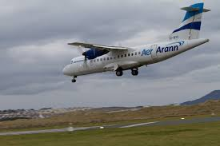

Slide 8


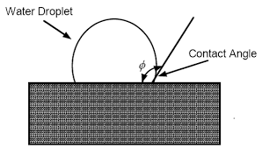

Slide 9
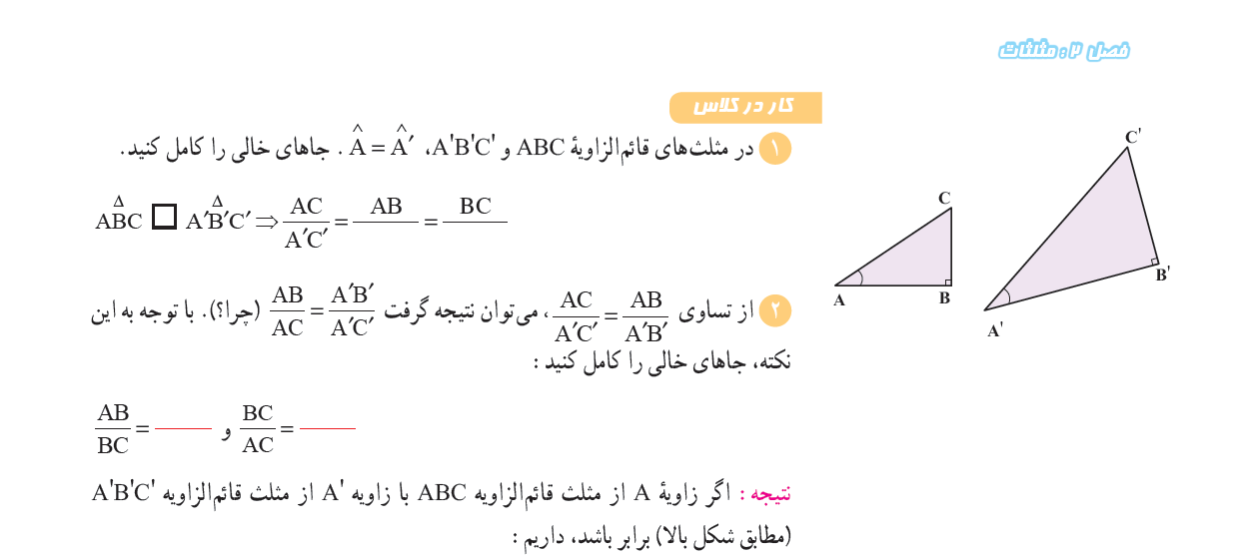

Slide 10
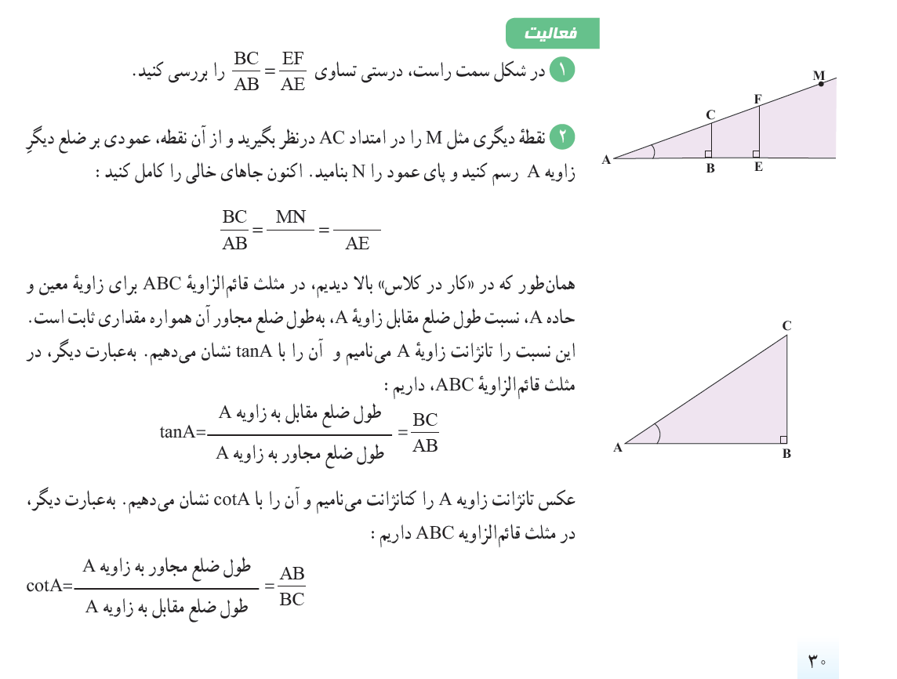
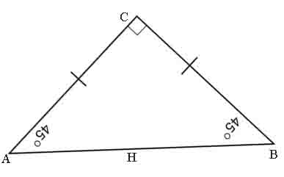
اشتباهات رایج
عدم درک درست دانش آموزان از ضلع مقابل و مجاور و نقش وتر در مثلث قائم الزاویه.

Slide 11
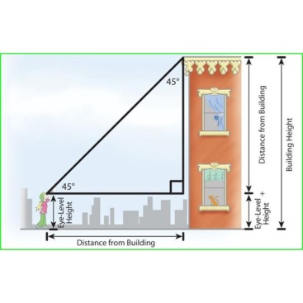
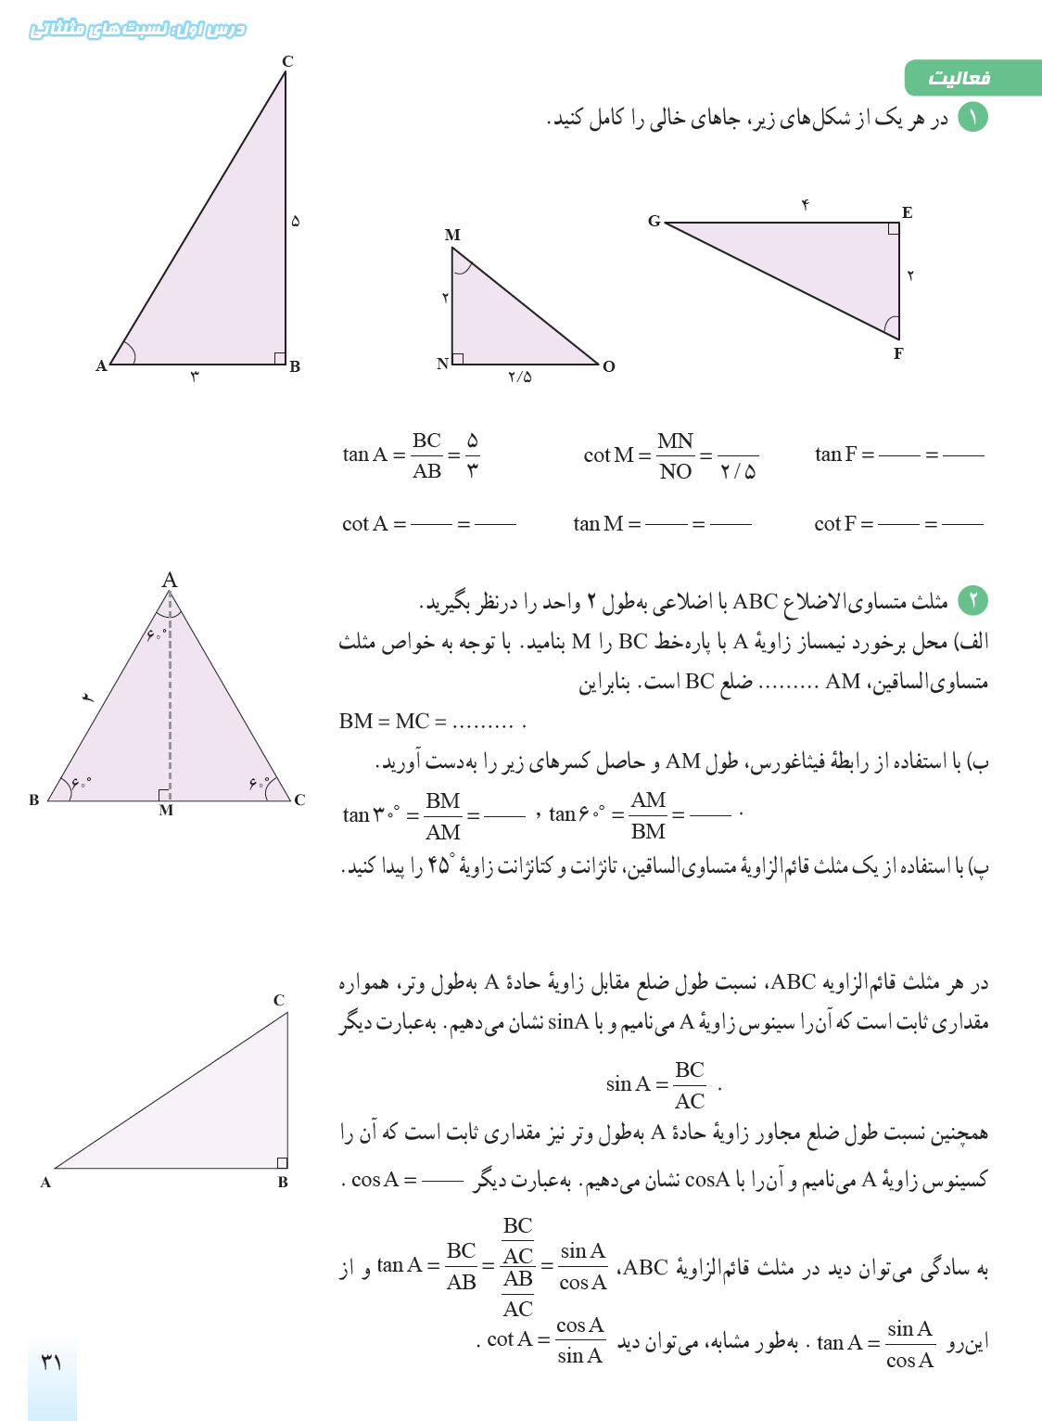
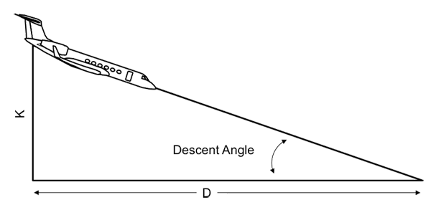
پیشنهاد می شود قبل از انجام فعالیتهای این صفحه به چند مورد از کاربردهای تانژانت اشاره شود.

Slide 12
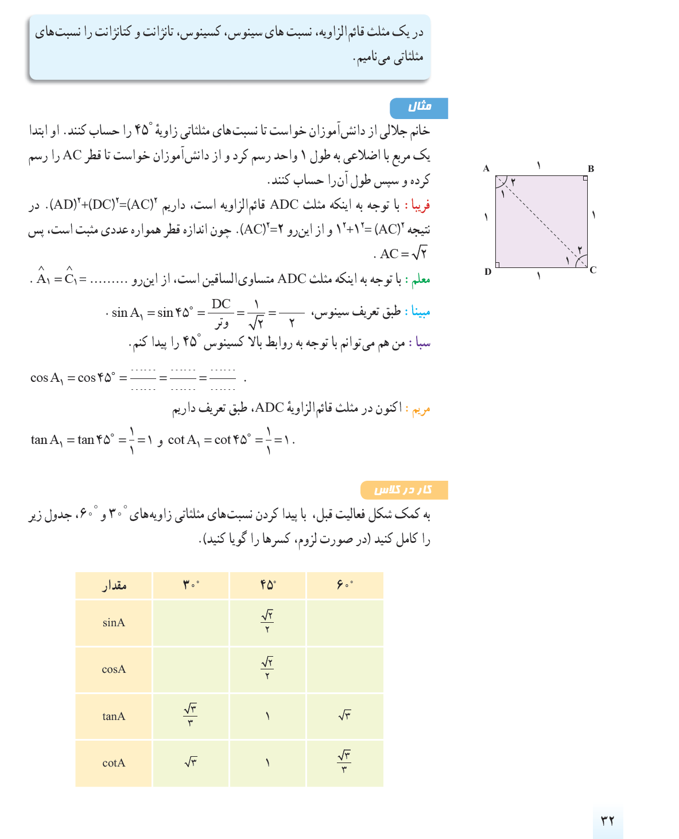

Slide 13
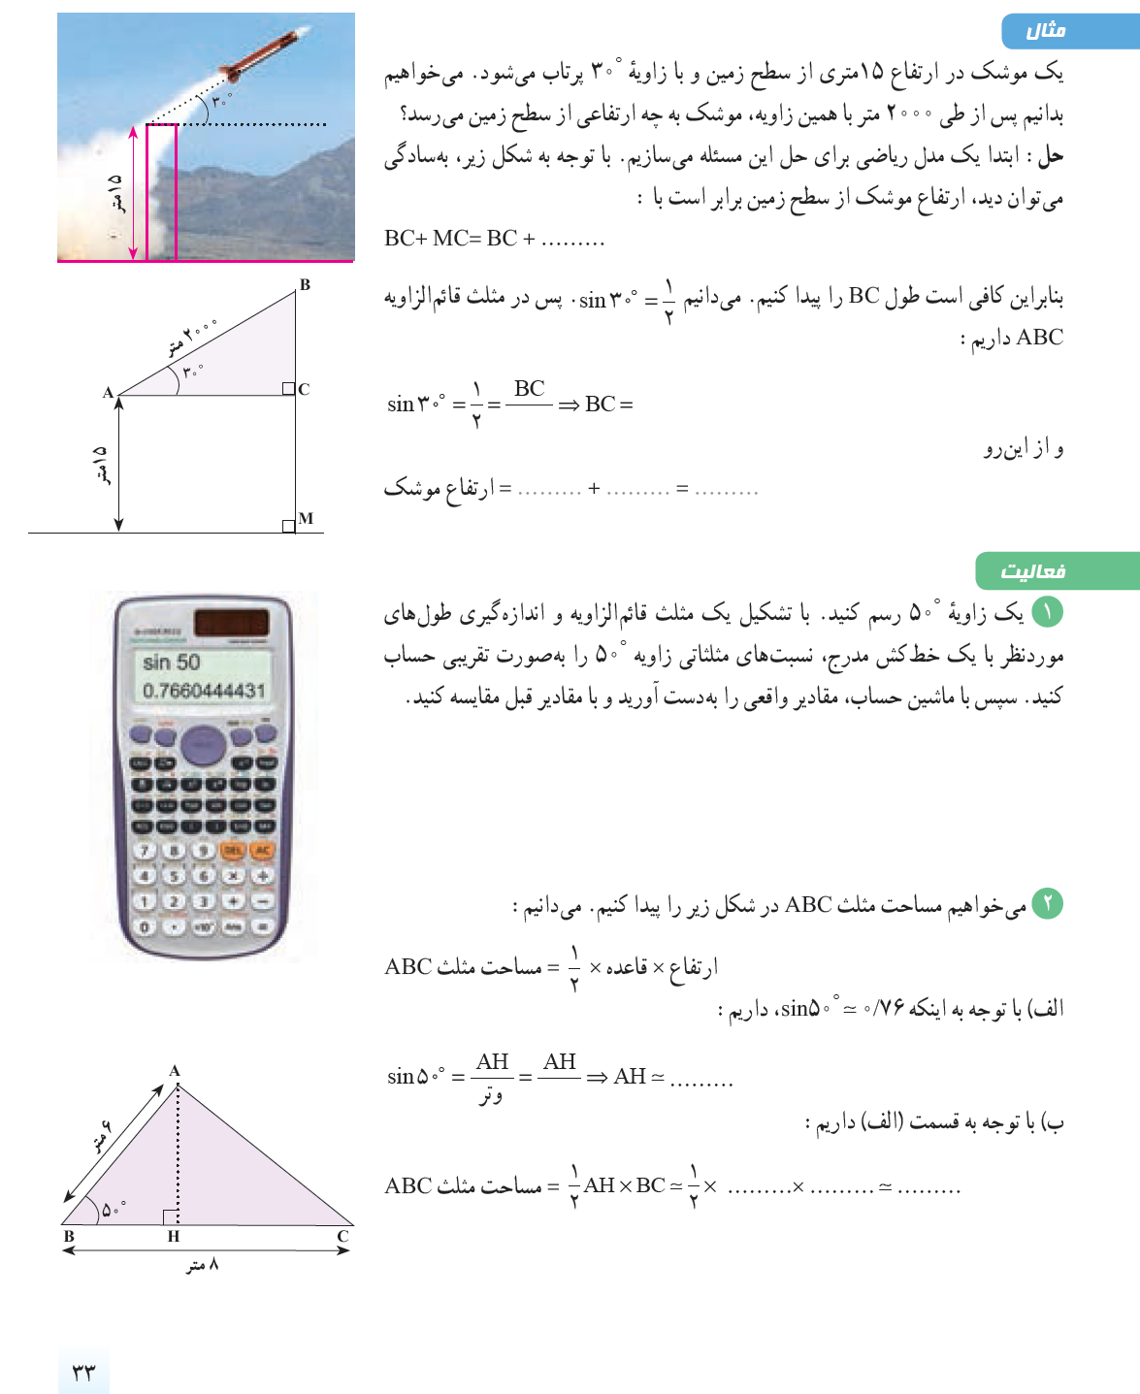

Slide 14
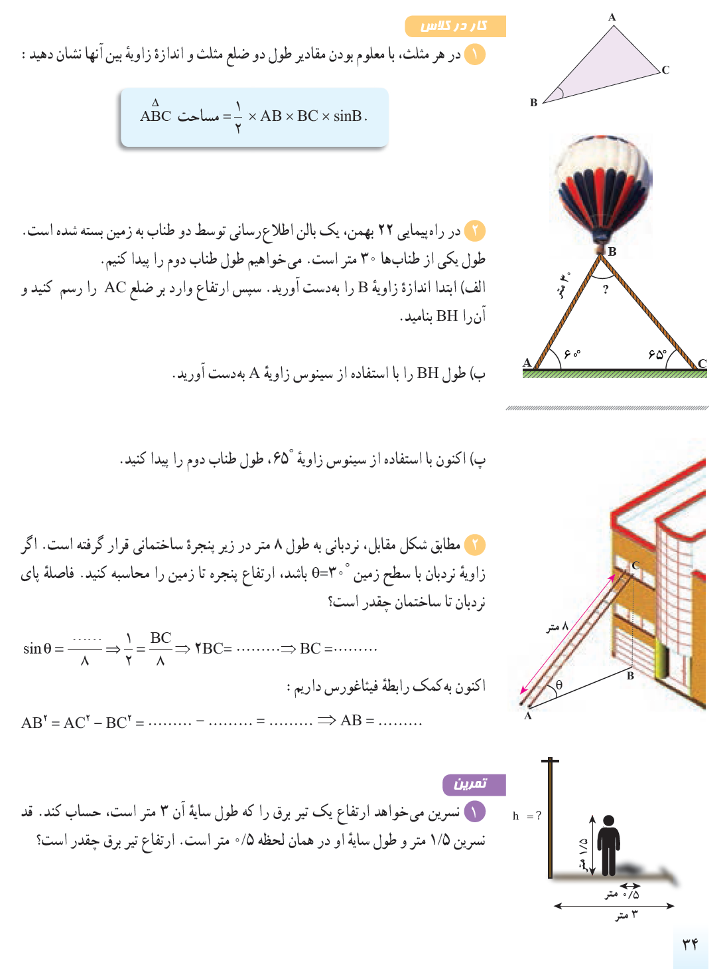

Slide 15
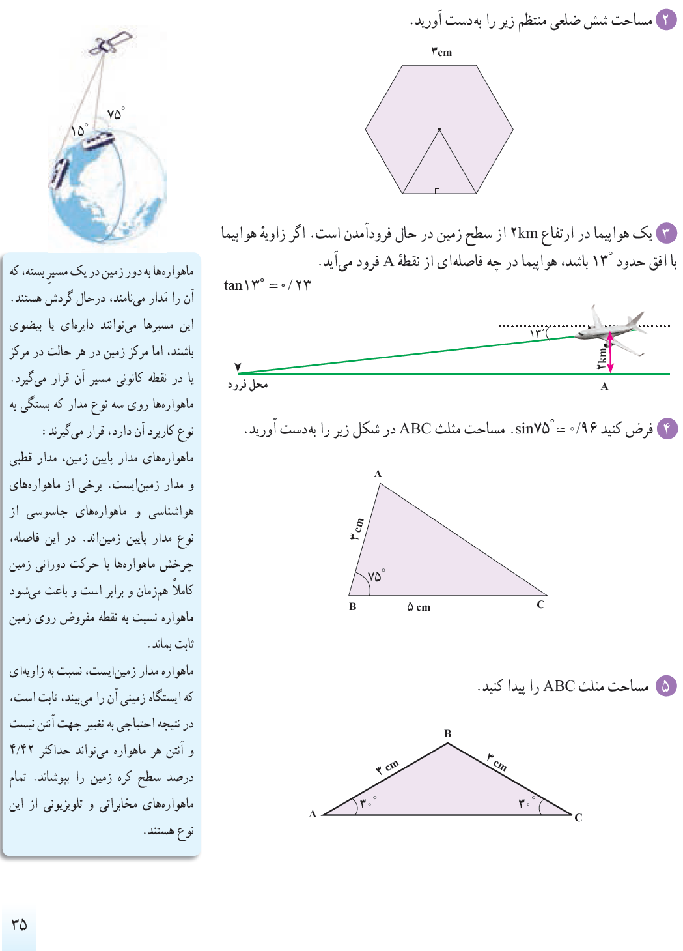

Slide 16
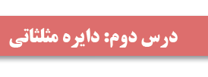
اهداف کلی
آشنایی با دایره مثلثاتی.
آشنایی با زاویه های مثبت و منفی در بازه (-360, 360).
محاسبه نسبتهای مثلثاتی زاویه های منفرجه به کمک دایره مثلثاتی.
محاسبه سایر نسبتهای مثلثاتی یک زاویه با داشتن اندازه سینوس یا کسینوس.
آن زاویه با استفاده از دایره مثلثاتی.
ایجاد مهارت در استفاده از دایره مثلثاتی در تعیین محل یک زاویه مشخص در نواحی
چهارگانه.
آشنایی با رابطه بین شیب خط با تانژانت زاویه.

Slide 17
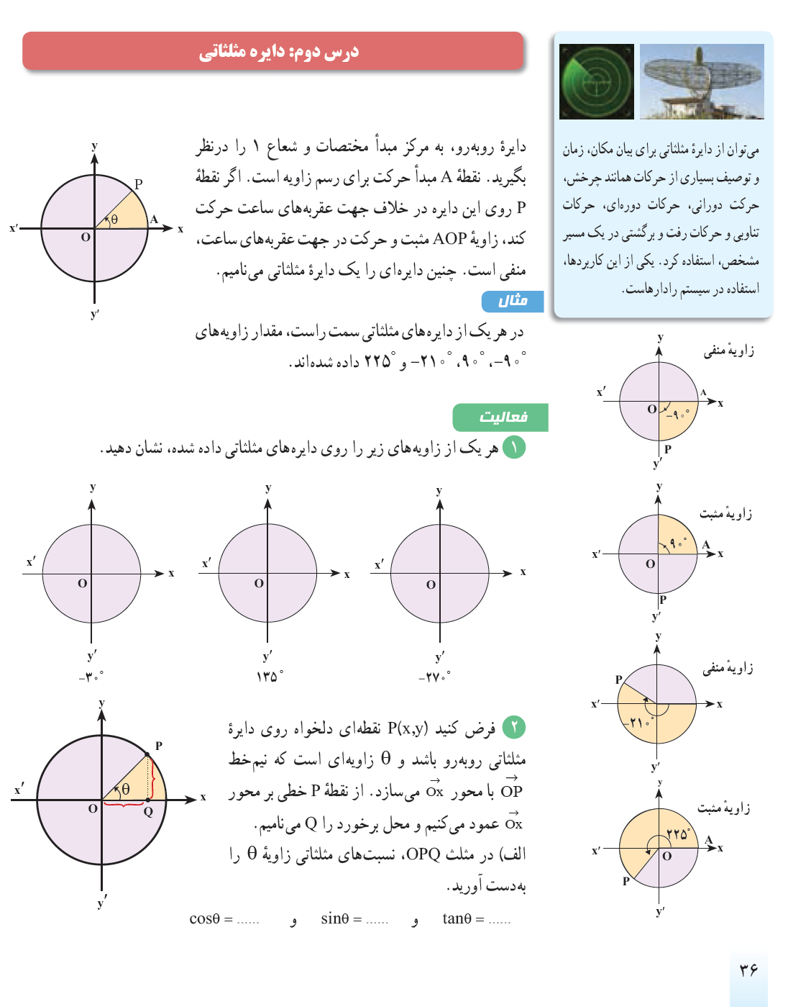
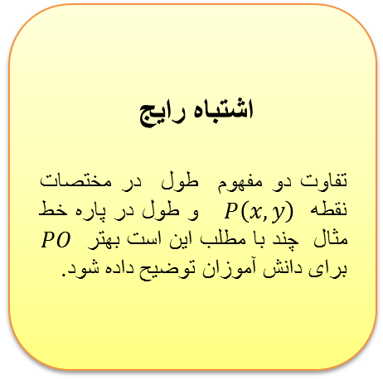
اشتباه رایج
تفاوت دو مفهوم طول در مختصات نقطه $P\left(x,y\right)$و طول در پاره خط $PO$ بهتر است این مطلب با چند مثال برای دانش آموزان توضیح داده شود.

Slide 18
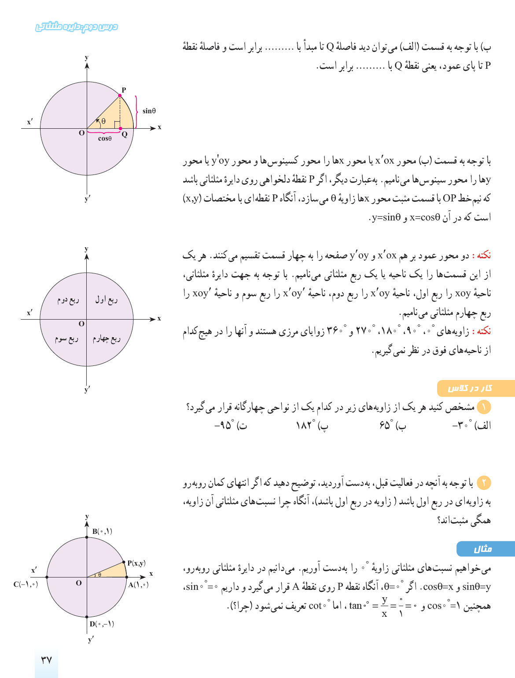

Slide 19
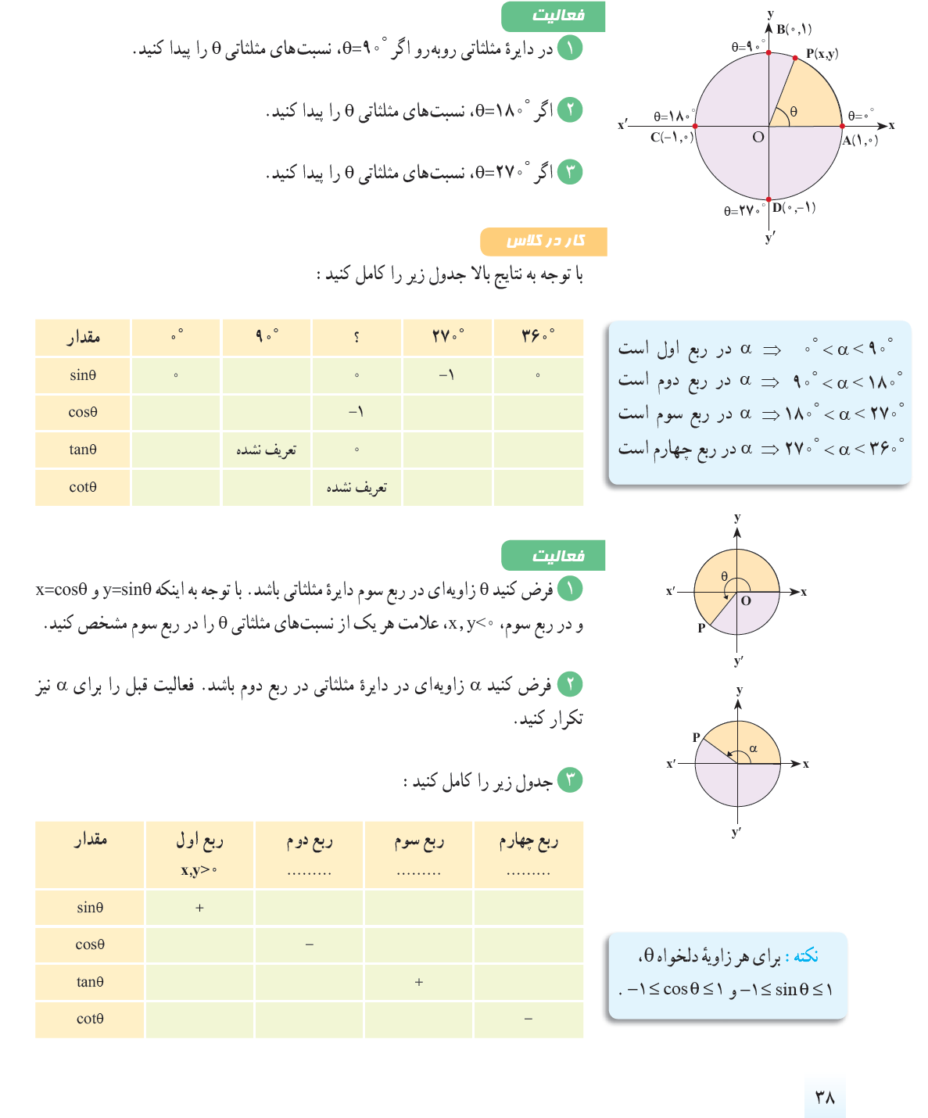

Slide 20
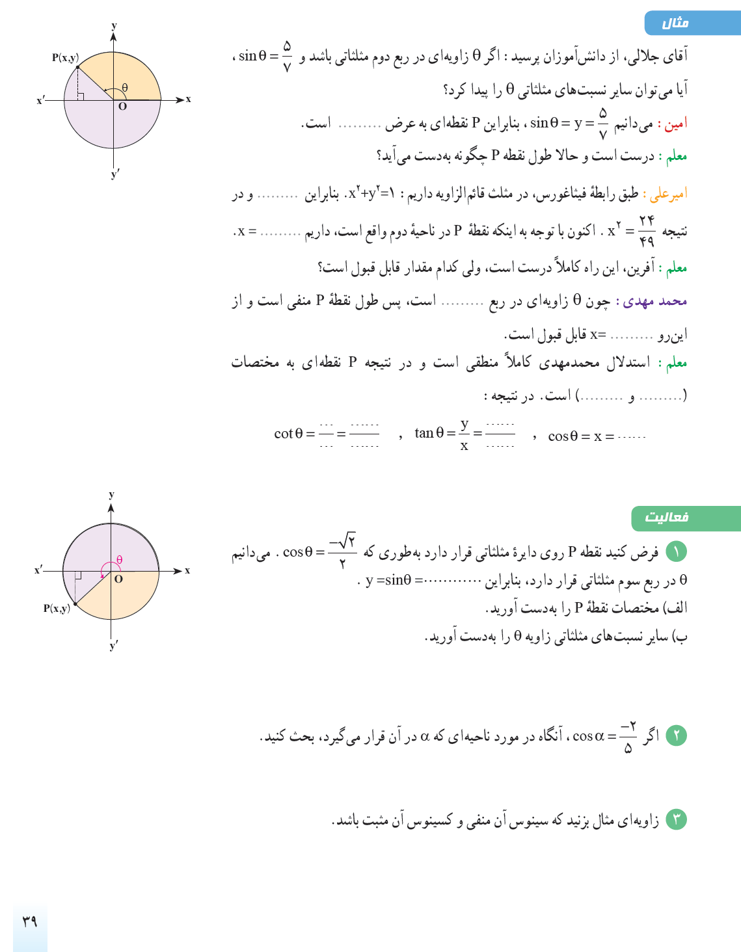

Slide 21
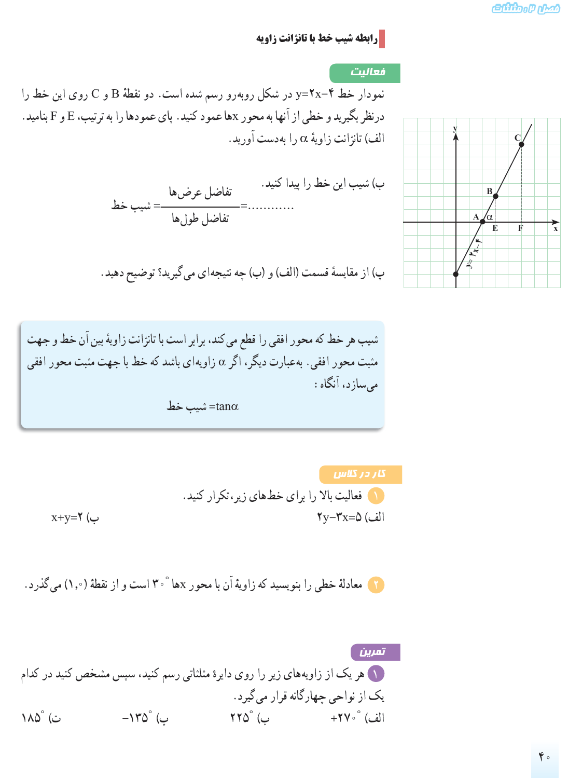

Slide 22
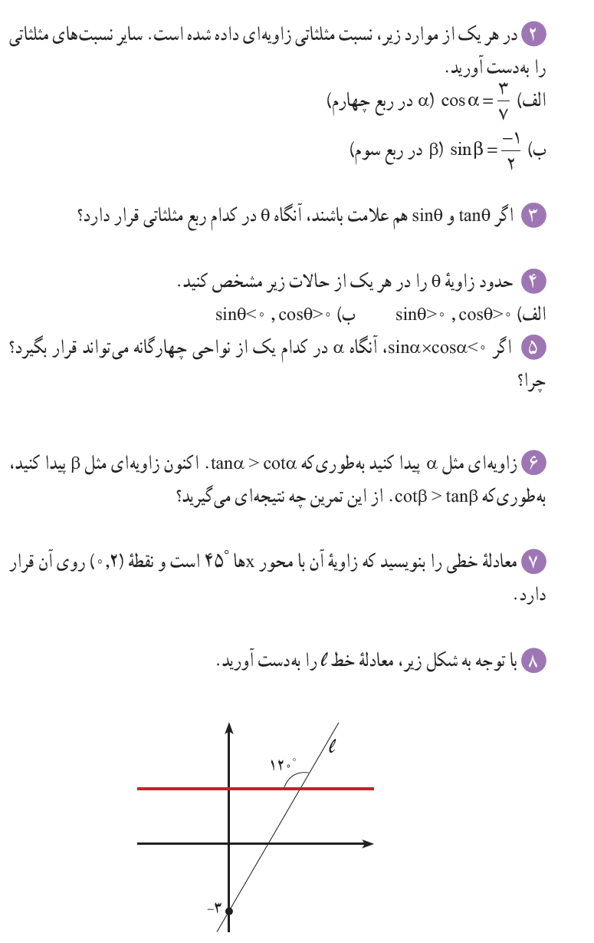

Slide 23
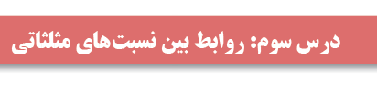
اهداف کلی
آشنایی با روابط بین نسبتهای مثلثاتی.
کسب مهارت در محاسبه نسبتهای مثلثاتی یک زاویه با استفاده از روابط مثلثاتی و یکی از
نسبتهای مثلثاتی.
- معرفی اتحاد مثلثاتی
توانایی استفاده از روابط بین نسبتهای مثلثاتی در تعیین درستی یا نادرستی یک رابطه مثلثاتی.

Slide 24
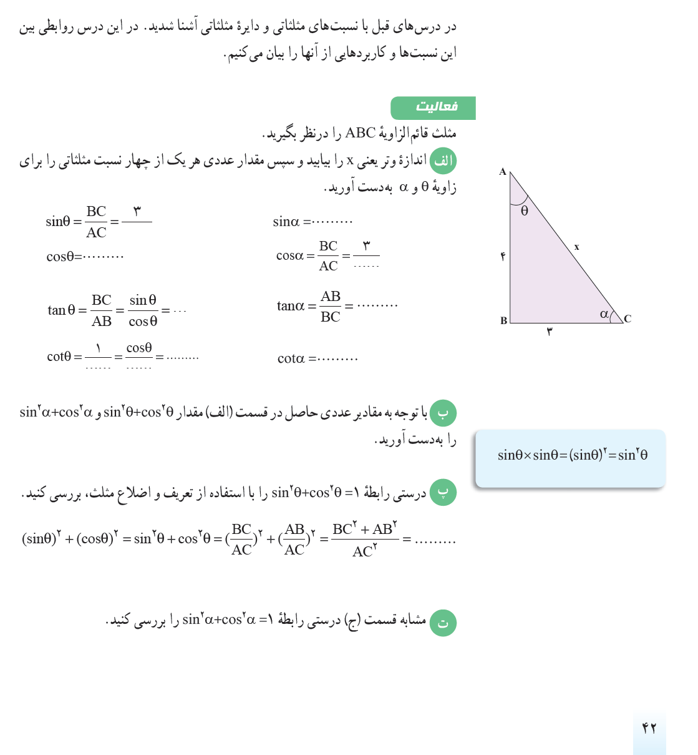

Slide 25
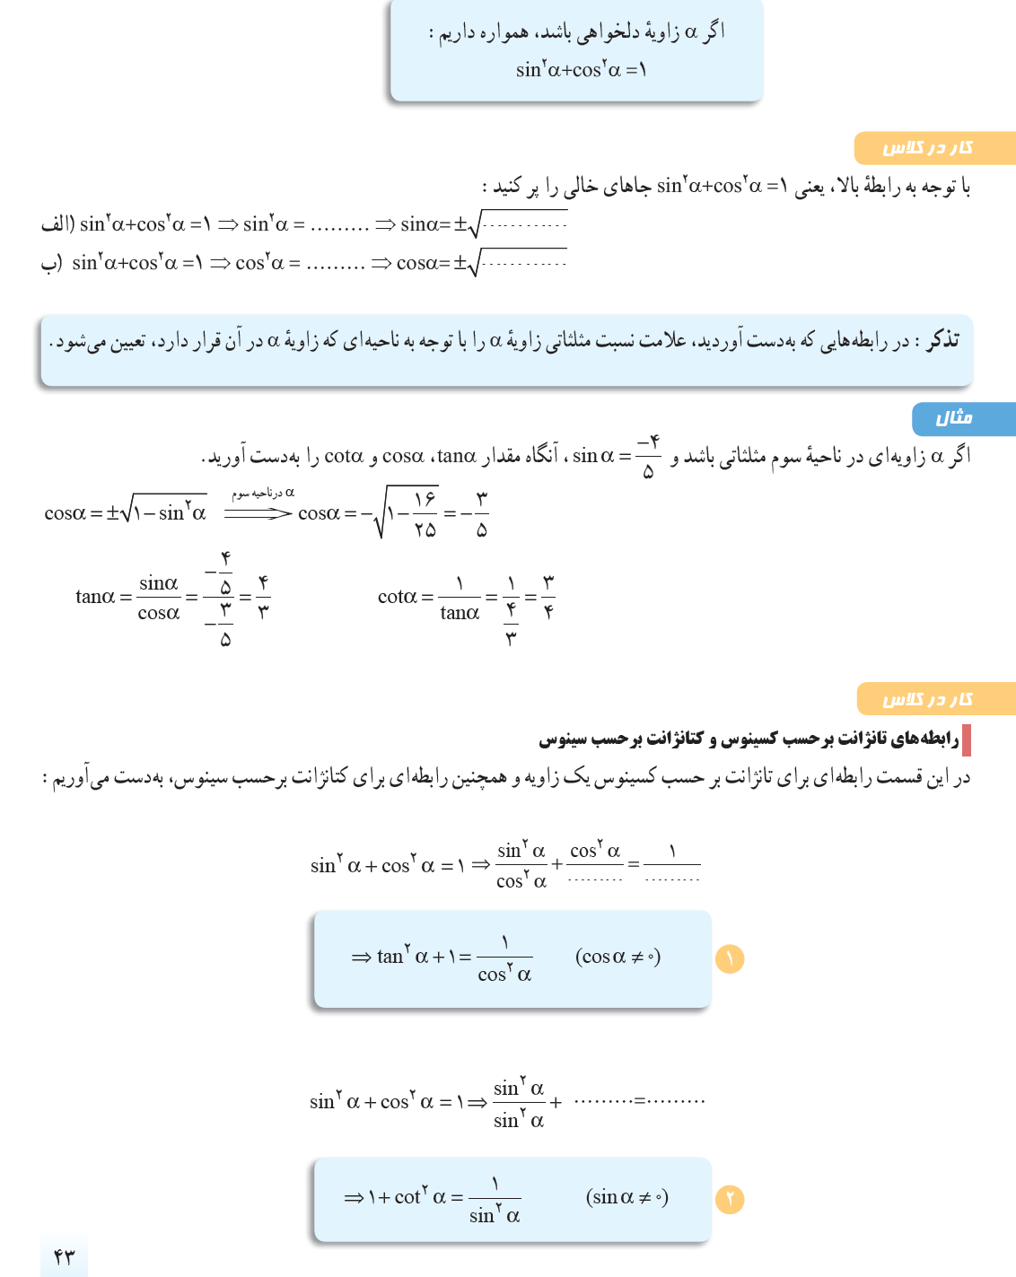

Slide 27
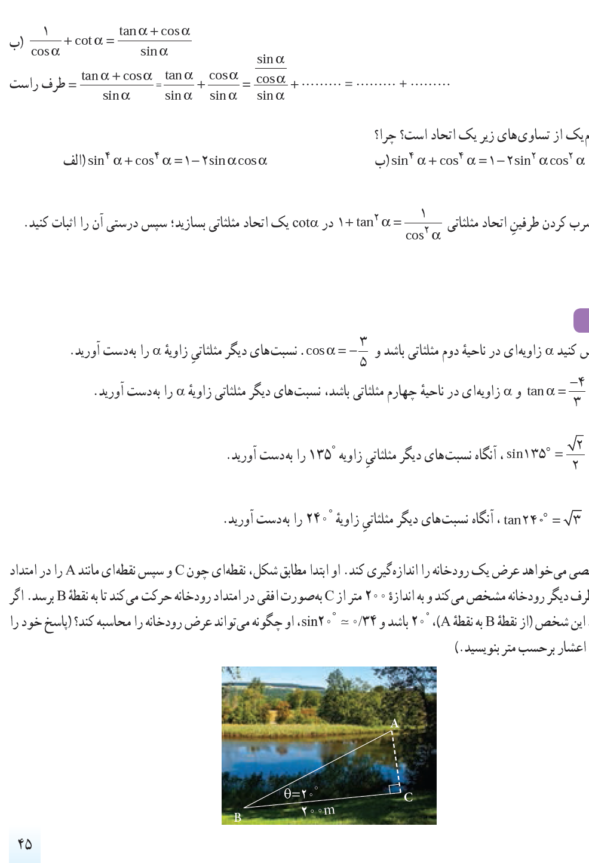

Slide 28


